Slide 1

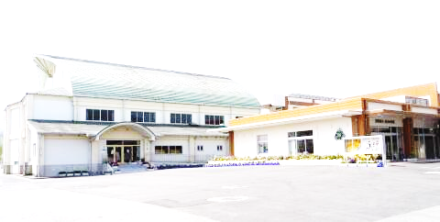
令和７年度
南方小学校
１学期
始業式
令和７年４月７日(月)

Slide 2
のべおかし きょういくいいんかい
もくひょう
延岡市教育委員会の目標
○○

Slide 3
のべおかし きょういくいいんかい
もくひょう
延岡市教育委員会の目標
こう どう
幸 動
じた
しあわ
自他の幸せのために
まな
こうどう
こ
いくせい
学び行動する子どもの育成

Slide 4
こう どう
もくひょうたっせい
幸動
この目標達成のために
みなみかたしょうがっこう
南方小学校では･･･
○○の力
○○の力

Slide 5
こう どう
もくひょうたっせい
幸動
この目標達成のために
みなみかたしょうがっこう
南方小学校では･･･
じりつ
こうけん
自立の力
貢献の力

Slide 6
じりつ
自立の力

Slide 7
じりつ
せんせい
とも
はなし
き
自立の力
先生や友だちの話を聞く
ないよう
②話の内容がわかる
はなし
き
ないよう
かんが
③話の内容について考える
話を聞く
じぶん
かんが
き
④自分の考えを決める
き
はっぴょう
⑤決めたことを発表する

Slide 8
こうけん
貢献の力

Slide 9
こうけん
とも
貢献の力
友だちを
たいせつ
そんざい
おも
こころ
大切な存在と思う心

Slide 10
こうけん
とも
貢献の力
友だちを
たいせつ
そんざい
おも
こころ
大切な存在と思う心
とも
み
かんが
しゅうかん
①友だちの｢よさ｣を見る・考える習慣
６月には
ぜんいん
い
クラス全員の｢よさ｣を言えるように！

Slide 11
こうけん
とも
貢献の力
友だちを
たいせつ
そんざい
おも
こころ
大切な存在と思う心
とも
たの
ばめん
②友だちとの｢楽しかった場面｣
とも
たす
ばめん
友だちから「助けてもらった場面｣
やさ
ばめん
おも
しゅうかん
だ
｢優しくされた場面」を思い出す習慣

Slide 12
めい
ぜんいん
６２３名の全員が
ちから
２つの力をしっかりと
み
身につけて

Slide 13
いま
じんせい
今までの人生で
いちばん
ねん
一番すばらしい１年
い
と言えるように！

